Slide 1
Projektirányítás az informatikában
Ilyés Enikő - Langer Tamás nyomán

Slide 2
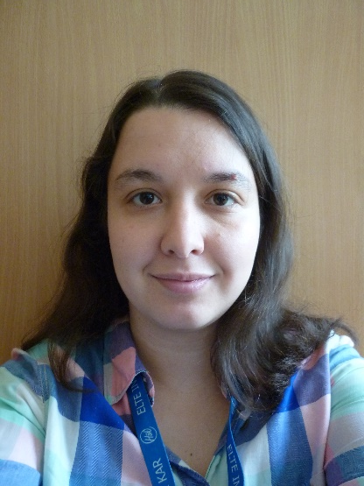
Bemutatkozás
Név: Ilyés Enikő - Enikő
Kutatási téma: Szoftverfejlesztési módszertanok gyakorlatának oktatása
E-mail: ilyese@inf.elte.hu
Honlap: pszt.inf.elte.hu/ilyese

Slide 3
És ti?
menti.com
Kód: 6414 0971
Mi a motivációtok, hogy itt vagytok az ELTE IK mesterképzésén?

Slide 4
Az előadásról
Nem hiszek az előadásban …
… de hiszek a kollektív intelligenciában ☺

Slide 5
Szakirodalom
Langer Tamás: Projektmenedzsment a szoftverfejlesztésben – A hagyományostól az agilisig – 2. bővített, átdolgozott kiadás, Panem könyvek, 2014
A könyv e-book és pdf. formában elérehtő lesz.
A könyv kölcsönözhető az ELTE IK könyvtárából is. (De talán nem a legfrissebb kiadás ☹ )

Slide 6
Számonkérés
Vizsga:
- írásbeli vizsga - feladatlap: kérdésekre kell válaszolni néhány mondatban, illetve számítási feladatokat kell megoldani - az órák folyamán minden típusú gyakorlatra lesz példa - várható vizsgadátumok: dec. 15. ; jan. 12. ; jan. 19. (szerdai napok)
Lehetőség parciális vizsgára:
- November 10.-én és december 8.-án lesz két részvizsga. Aki mindkét alkalommal megszerzi a pontoknak legalább a felét, annak nem kell vizsgázni (De vizsgázhat, ha szeretne, javító szándékkal.)

Slide 7
Miről lesz szó a félév során?
Mi a projekt?
A projekt környezete a vállalat - Vállalati kultúra
Szervezeti modellek
Projekt szerepek
Projekt életciklusa (Előkészítés, Indítás, Tervezés, Követés, Zárás, Projekt utóélete)
Hálótervezés
Időelemzés
Erőforrás-ütemezés

Slide 8
Miről lesz szó a félév során?
Projektvezetési módszertanok, bevezetés az agilis projektszervezésbe
Mitől hatékony egy csapat?
Személyiség modellek – csapatszerepek
Kommunikáció a projektben
Konfliktuskezelés
Kommunikáció az ügyféllel
Prezentáció
A jó vezető
Ösztönzés
Kiégés prevenció

Slide 9
1. előadás
Projektirányítás néhány alapkérdés
Mit értünk projekten?
Mitől sikeres egy projekt?
Informatikai projektek specialitásai és típusai
A projektmenedzsment, mint szakma
Notes:
Ezeket a témákat csak felületesen, madártávlatból tekintjük át, és kizárólag abból a gyakorlati szempontból, hogy milyen hatással lehetnek a informatikai vállalat vagy a vállalati informatikára, illetve egy projekt életére

Slide 10

Mit értünk projekten?

Slide 11
Mit értünk projekten?
PMBOK meghatározása: „A projekt egyedi termék, szolgáltalás vagy eredmény létrehozására irányuló ideiglenesen zajló erőfeszítés.”
Notes:
Ezeket a témákat csak felületesen, madártávlatból tekintjük át, és kizárólag abból a gyakorlati szempontból, hogy milyen hatással lehetnek a informatikai vállalat vagy a vállalati informatikára, illetve egy projekt életére

Slide 12
Mit értünk projekten?
A definíciók annyiban különböznek, hogy alábbi főbb tulajdonságok közül mit emelnek ki:
Konkrét cél érdekében folyik
Egyedi dolgot állít elő
Van kezdete
Van vége
Az eredménynek bizonyos kritériumoknak (pl. minőségi) kell megfelelni
Rögzített költségvetés
Felhasznál erőforrásokat
Notes:
Ezeket a témákat csak felületesen, madártávlatból tekintjük át, és kizárólag abból a gyakorlati szempontból, hogy milyen hatással lehetnek a informatikai vállalat vagy a vállalati informatikára, illetve egy projekt életére

Slide 13
Projekt négyszög
Figure 1. Project Diamond
terjedelem
költség
határidő
minőség
A projektet végig kíséri ez a négyes.

Slide 14
Projekt négyszög
Figure 1. Project Diamond
Projekt által megoldandó feladat.
terjedelem
Projekt átfutási ideje
költség
határidő
Hogyan határozzuk meg?
minőség

Slide 15
Mit értünk minőségen?

Slide 16
Minőség (virtuális szám)
eredmény
elvárások
minőség
=
Mit jelent, hogy ha <1? És ha sokkal nagyobb?

Slide 17
Az terjedelem, határidő, költség és a minőség bizonyos értelemben egymás ellen hatnak.
terjedelem
határidő
költség
minőség
Notes:
The astute reader will be wondering what happens when two of the points are fixed. This is when it really gets interesting. Normally this occurs when costs are fixed and there is a definite deadline for delivery, an all too familiar set of circumstances. Then, if the scope starts to creep you are left with only one choice – cut functionality. This more common than you might think, in fact its more common than not! Cutting functionality may seem a drastic measure, but an experienced project manager will happily whittle away functionality as if they were peeling a potato. As long as the core requirements remain, everything will be fine. Additional functionality can always go into “the next
release”, but if you don’t deliver the core functionality, there won’t be a next release. A really experienced project manager might even pad his project with a little superfluous functionality that could be sacrificed when the crunch comes (but you didn’t hear it from me!).
(A Project Management Primer (©Nick Jenkins 2006))

Slide 18
Példák
A négy tényezővel kapcsolatos elvárásainkat a projekt elején ki kell tűzni. Ha később változás történik, akkor legalább egy másik tényezőre hatással lesz.
- Terjedelem növekszik -> határidő csúszik és/vagy költség növekszik és/vagy minőség romlik.
- Határidő csúszik -> költségek növekednek.
Notes:
Ezeket a témákat csak felületesen, madártávlatból tekintjük át, és kizárólag abból a gyakorlati szempontból, hogy milyen hatással lehetnek a informatikai vállalat vagy a vállalati informatikára, illetve egy projekt életére

Slide 19
Mitől sikeres egy projekt?

Slide 20
Sikeres projekt
Sikeres a projekt:
az érintettek elégedettek
a projektnégyszög kritériumai teljesülnek

Slide 21
Alkalmazás-fejlesztési projektek sikeressége
Sikeres, azaz határidőre, tervezett költségvetésen belül készült el teljesen megvalósítva a specifikációt
Problémás, azaz elkészült és használatba került, de a tervezett költségvetést vagy határidőt túllépve, specifikációt nem teljesen megvalósítva
Megbukott, azaz vagy a befejezés előtt felfüggesztették, vagy az eredményét sosem használták

Slide 22
Alkalmazás-fejlesztési projektek sikeressége
?

Slide 23
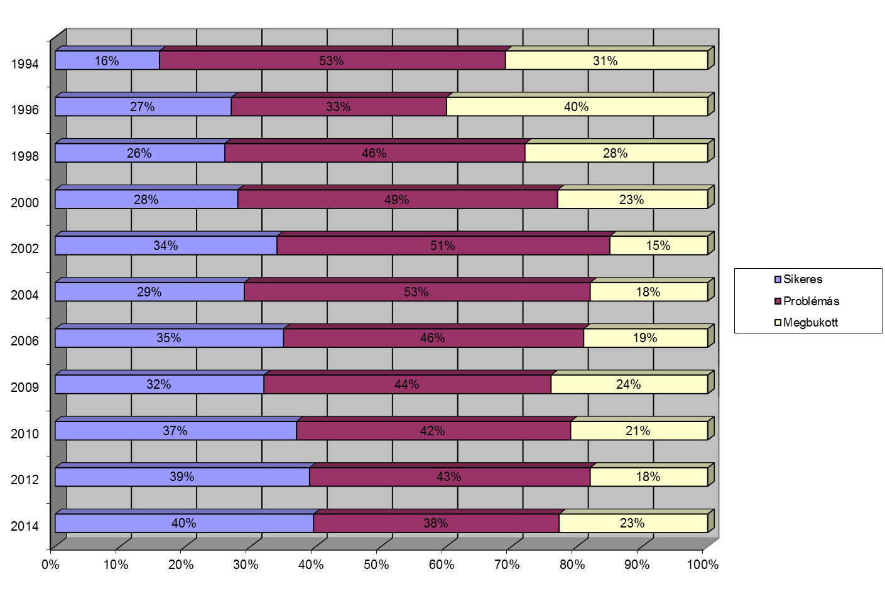
Alkalmazás-fejlesztési projektek sikeressége
The Standish Group International, CHAOS report
Notes:
Forrás: The state of IT Project management in UK 2002-2003, Report by Chrys Sauer and Christine Cuthbertson, Templeton College, University of Oxford, 1500 IT projektmenedzsert kérdeztek meg
http://standishgroup.com/sample_research/PDFpages/q3-spotlight.pdf

Slide 24
Projekt sikerességének mérése
Felmérések szerint a projekt terjedelme a legmeghatározóbb tényező a projekt sikeressége szempontjából.
A projekt sikeressége nem csak a projektnégyszög négy paraméter mentén mérhető.
További paraméterek például:
Érintettek elégedettsége
Stratégiai célok elérése
Más projektekhez való viszonya
Újrafelhasználás

Slide 25
TOP 10 sikertényező – 2006 vs. 2015
 | 2006 | 2015
1 | A felhasználó bevonása | A felső vezetés támogatása
2 | A felső vezetés támogatása | A felhasználó bevonása
3 | Világos üzleti célok | A terjedelem optimalizálása
4 | A terjedelem optimalizálása | Érzelmi érettség
5 | Agilis folyamatok | Képzett erőforrások
6 | A projektvezető hozzáértése | Standard Architektúra
7 | Pénzügyi menedzsment | Agilis folyamatok
8 | Képzett erőforrások | Egyszerű végrehajtás
9 | Formális módszertan | A projektvezető hozzáértése
10 | Szabványos eszközök és infrastruktúra | Világos üzleti célok
Notes:
Executive Support: when an executive or group of executives agrees to provide both financial and emotional backing. The executive or executives will encourage and assist in the successful completion of the project.
Emotional maturity is the collection of basic behaviors of how people work together. In any group, organization, or company it is both the sum of their skills and the weakest link that determine the level of emotional maturity.
User Involvement: takes place when users are involved in the project decision-making and information-gathering process. This also includes user feedback, requirements review, basic research, prototyping, and other consensus-building tools.
Optimization is a structured means of improving business effectiveness and optimizing a collection of many small projects or major requirements. Optimization starts with managing scope based on relative business value.
Skilled staff are people who understand both the business and the technology. A skilled staff is highly proficient in the execution of the project’s requirements and deliver of the project or product.
SAME is Standard Architectural Management Environment. The Standish Group defines SAME as a consistent group of integrated practices, services, and products for developing, implementing, and operating software applications.
Agile proficiency means that the agile team and the product owner are skilled in the agile process. Agile proficiency is the difference between good agile outcomes and bad agile outcomes.
Modest execution is having a process with few moving parts, and those parts are automated and streamlined. Modest execution also means using project management tools sparingly and only a very few features.
Project management expertise is the application of knowledge, skills, and techniques to project activities in order to meet or exceed stakeholder expectations and produce value for the organization.
Clear Business Objectives is the understanding of all stakeholders and participants in the business purpose for executing the project. Clear Business Objectives could also mean the project is aligning to the organization’s goals and strategy.

Slide 26
Informatikai projektek specialitásai
Sok projektszereplő
Sok szakismeret
A termék megfoghatatlan (90%-os készültség híd vs. szoftver), változó és bonyolult.
A fejlesztési folyamat nehezen szabványosítható
Nagyobb kockázat, egyediség
Nagy függés a felhasználói oldal vállalati kultúrájától
Nincs önmagában informatikai projekt!

Slide 27
Projekttípusok
Szoftver(termék) fejlesztési projekt
Alkalmazásfejlesztési projekt
Alkalmazásintegrációs projekt
Rendszerintegrálási projekt
Bevezetési projekt
Infrastruktúra fejlesztési projekt
„Tanulmánykészítési” projekt (előkészítés, felmérés, bevizsgálás)
Tesztelési projekt
És leginkább mindezekből kevert projekt
Notes:
Pl. A tesztelési és a tanulmánykészítési projekt megjelenhet pl az alkalmazásfejlesztési projekten belül is, de megjelenhet önálló projektként is. Pl. az ügyfél egy független tesztelő céget kér fel az ő képviseletében a tesztelésre, vagy a feladat specifikálására, a fejlesztési pályázat kiírására

Slide 28
Projekttípusok
Szoftver(termék) fejlesztési projekt (általános célú, pl. op rendszer, office csomag, stb. )
Sok-sok potenciális ügyfél igényeit kell figyelembe venni. Nagyon lehet nyerni, de veszíteni is. Az ügyfélnek olcsóbb lehet.
Alkalmazásfejlesztési projekt (ügyfél speciális igényei szerint)
Biztos befektető, közvetlenebb kapcsolat, visszacsatolás az ügyféltől.
Notes:
Pl. A tesztelési és a tanulmánykészítési projekt megjelenhet pl az alkalmazásfejlesztési projekten belül is, de megjelenhet önálló projektként is. Pl. az ügyfél egy független tesztelő céget kér fel az ő képviseletében a tesztelésre, vagy a feladat specifikálására, a fejlesztési pályázat kiírására

Slide 29
Minden projekt több projekt
Legtöbbször legalább két projekt: ügyfél oldali és vállalkozó oldali
Lehetnek benne alvállalkozói vagy saját (al)projektek
Lehet mellette tanácsadói projekt
És/vagy tesztelési projekt

Slide 30
Projektmenedzsment mint szakma
Szakszókincs
Szakmai ismeretek és képességek
Szakmai szervezetek
Minősítések

Slide 31
Sikeres projektmenedzser képességei, ismeretei ...

Slide 32
Projektvezetői ismeretek és képességek
1. a létrehozandó projekteredmény tartalmára vonatkozó áttekintést biztosító technikai képességek (első szakma),
2. a vezetői szerepkör betöltéséhez szükséges humán képességek (feladatdelegálás, kommunikáció, problémamegoldás, konfliktuskezelés, stb), és
3. a projektvezetési eszköztár birtoklását, ami egyrészt azok ismeretét, másrészt azok alkalmazási készségét foglalja magában (második szakma)

Slide 33






Projektmenedzsment mint szakma
Szakmai szervezetek
PMI (PMI Budapest, Magyar Tagozat)
IPMA (FÖVOSZ)
PMSZ
PM Műhely (HTE)

Slide 34

Projektmenedzseri szakmai minősítések 1
Certified Associate in Project Management (CAPM)®
Project Management Professional (PMP)®
Program Management Professional (PgMP)®
Portfolio Management Professional: PfMP®
PMI Professional in Business Analysis: PMI PBA®
PMI Agile Certified Practitioner (PMI-ACP)SM
PMI Risk Management Professional
(PMI-RMP)®
PMI Scheduling Professional (PMI-SP)®
OPM3® Professional Certification

Slide 35
Projektmenedzseri szakmai minősítések
PRINCE2:
Alap (foundation) vizsga
Gyakorló (practiotioner) vizsga
Ismétlő (Re-Registration) vizsga – 3-5 évenként
PRINCE2 szakértő (professional) vizsga (2012. januárjától)
PRINCE2 Agilis (Agile) Vizsga

Slide 36

Jó éjszakát …

